Slide 1
Труд-основа жизни
Самотолкина Ирина Анатольевна
учитель
Муниципальное бюджетное общеобразовательное учреждение - лицей № 4 имени Героя Советского Союза Г.Б. Злотина г. Орла
г. Орёл Орловской области
Вторая Всероссийская научно-методическая конференция, 10 ноября 2014 - 10 февраля 2015
"Педагогическая технология и мастерство учителя"

Slide 2
Работа, занятие
Усилие, направленное на достижение чего-либо
труд
Деятельнось человека, требующая знаний, умений
Результат деятельности, работы, произведение

Slide 3
Что дает человеку труд?
богатство
пищу
одежду
Возможность самореализации
труд
Новые знакомства
Духовные ценности
Предметы быта
Умение взаимодействовать

Slide 4
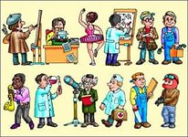
Каким бывает труд?
Простой- сложный
Умственный- физический
Оплачиваемый-безвозмездный
Индивидуальный- коллективный
Ручной-автоматизированный
Творческий-традиционный
Коллективный-индивидуальный

Slide 5
Приведите примеры товаров и услуг

Slide 6
Пословицы о труде
ТРУД ЧЕЛОВЕКА КОРМИТ,
ВЗЯЛСЯ ЗА ГУЖ-
БЕЗ ТРУДА
КТО ЛЮБИТ ТРУДИТЬСЯ,
ЗЕМЛЮ КРАСИТ СОЛНЦЕ,
БЕЗ ТРУДА
НЕ ГОВОРИ, ЧТО НЕ ДЮЖ
ТОМУ БЕЗ ДЕЛА НЕ СИДИТСЯ
ХЛЕБ НЕ РОДИТСЯ НИКОГДА
А ЛЕНЬ ПОРТИТ
НЕ ВЫТАЩИТЬ И РЫБКУ ИЗ ПРУДА
А ЧЕЛОВЕКА- ТРУД

Slide 7
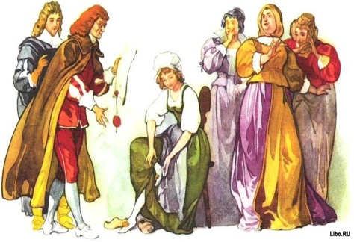
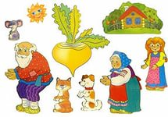
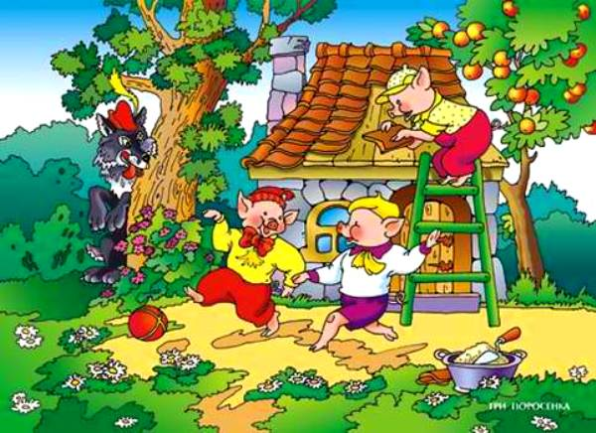
Определите особенности труда в каждой сказке

Slide 8
Благотворительность- оказание безвозмездной помощи тем, кто в ней нуждается
БОГАТСТВО ОБЯЗЫВАЕТ
БЛАГО ТВОРИТЬ

Slide 9
Закончите в группах предложения
Труд-основа ___________.
Труд дает человеку все необходимое для жизни: ______.
Трудом создаются услуги и ______.
Благотворительность-это __________.

